Slide 1
Stable Diffusion
Взрыв интереса к генеративному искусственному интеллекту!
- Сафаров Дмитрий, Тимохин Евгений

Slide 2
Что она может делать?
Синтез условных изображений
Рисование изображений
Текст в изображение
Безусловное формирование изображения
Суперразрешение
Сосредоточьтесь на 3, потому что это наиболее интересно!

Slide 3
История
Год | Модель | Ключевые идеи | Недостатки
2013 | VAE | Кодер-декодер + предварительные данные дают хорошие скрытые признаки | Размытые изображения по сравнению с GAN [2] из-за потери заменителей (ELBO)
2014 | GAN | Шум -> Декодер -> Изображение+ Оценщик | Проблема потери разнообразия в обучении
2016 | Flow | Вычисление точного правдоподобия с помощью инвертируемого отображения | Специализированные архитектуры для обратимых преобразований
2021 - Present | DALL-E2, Imagen | Диффузия + кодировщик текста | Ресурсоемкие; не могут быть реализованы на простых машинах

Slide 4
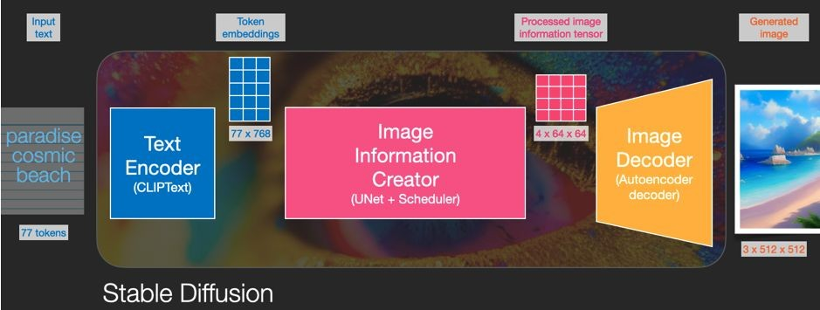
Stable Diﬀusion: Обзор

Slide 5
Кодировщик текста
Цель - закодировать соответствующие детали подсказки в цифры
Как? Модель языкового трансформера (конечно!)
В статье используется BERT (только текст)
Выпущенная модель использует ClipText (текстовый компонент предварительного обучения контрастных языково-изображенческих данных или CLIP от OpenAI)
Более крупные языковые модели показывают лучшие результаты (как показало исследование Imagen, генеративная модель текста в изображение от Google)

Slide 6
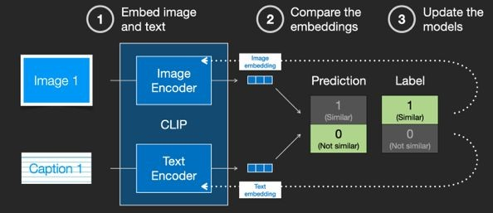
Как происходит обучение CLIP?
Берется база данных изображений и подписей к ним
Кодировки текста и изображения в паре должны быть близки (косинусное сходство)
Почему CLIP лучше?
-> В отличие от общих предварительно обученных LLM, он содержит более точно настроенную информацию для нашей задачи
Image from [1]

Slide 7
Stable Diﬀusion: Обзор

Slide 8
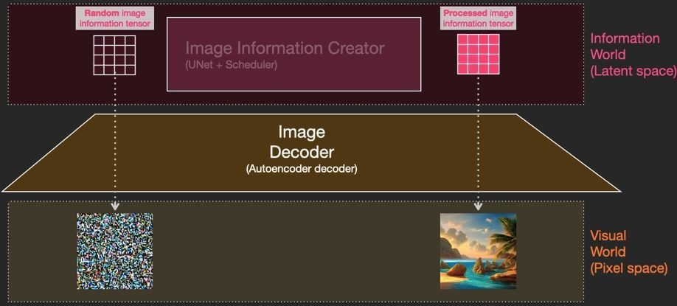
Image Information Creator
Забудьте пока о тексте
Начинаем со случайного шума
Убираем шум с помощью итерационного метода Unet
Запуск на фиксированное количество шагов (гиперпараметр)
Сравнивая с GAN, который выполняет одношаговую генерацию с использованием некоторого декодера, это очень амбициозно
Работает исключительно в латентном пространстве (а не в пиксельном пространстве)

Slide 9
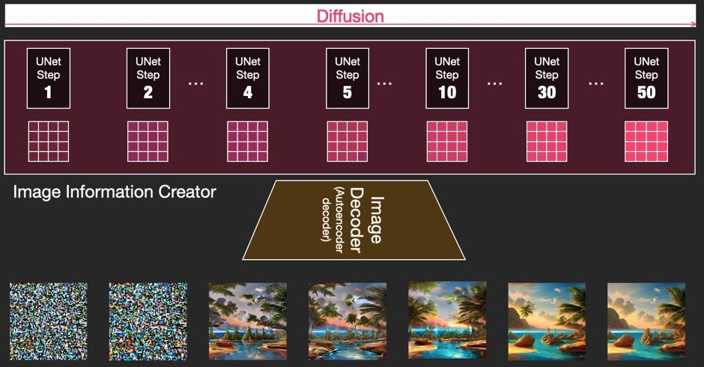
Image Information Creator
Декодируйте это, чтобы отследить образец внутри латентного пространства!
Внезапный скачок с 2 на 4!

Slide 10
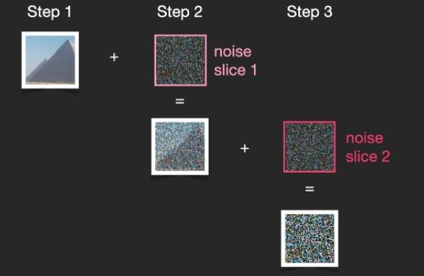
Диффузия:Что это
Как мы обучаемся удалять шум? С помощью метода диффузии!
Берем изображение
Добавляем к нему шум из некоторого распределения (например, гауссовского с заданным стандартным отклонением)
Повторяем это для фиксированного числа шагов
На выходе получаем «мусор»

Slide 11
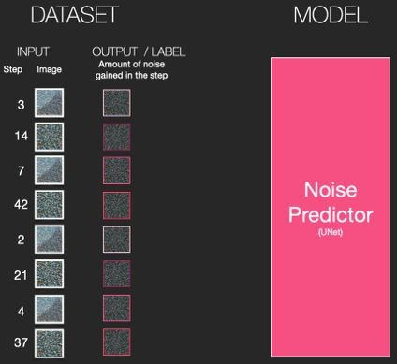
Диффузия: Что это
Начнем с чистого изображения X(0).
Добавляем шум N(t) в момент времени t.
Создаем набор данных с:
Входными данными: X(t+1), t
Выходными данными: N(t)
UNet предсказывает добавленный шум на данном шаге.
Необходимо также отслеживать номер шага. Зачем? Это позволяет определить текущий 'этап', на котором мы находимся.

Slide 12
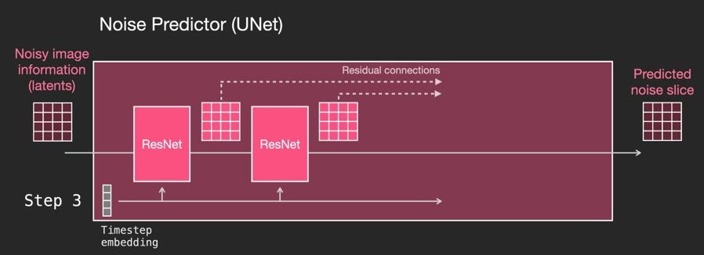
Внутри UNet

Slide 13
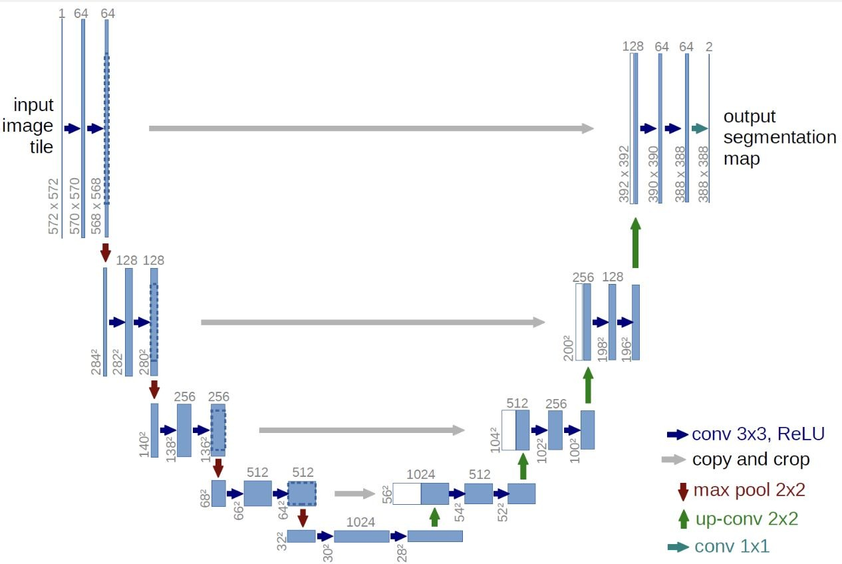
Более детально
UNet, потому что у нас есть узкое место в стиле кодировщика-декодировщика.
Пропуски соединений помогают избежать максимального объединения.
Синусоидное вложение временного шага

Slide 14
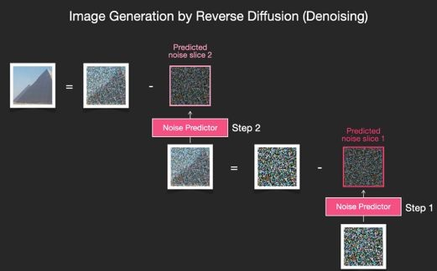
Диффузия: Почему?
Начинаем с случайного шума.
Итеративно очищаем его, используя UNet.
При правильном обучении качество изображения должно улучшаться на каждом шаге!
Диффузия является основой как у Dall-E 2, так и у Google Imagen!

Slide 15
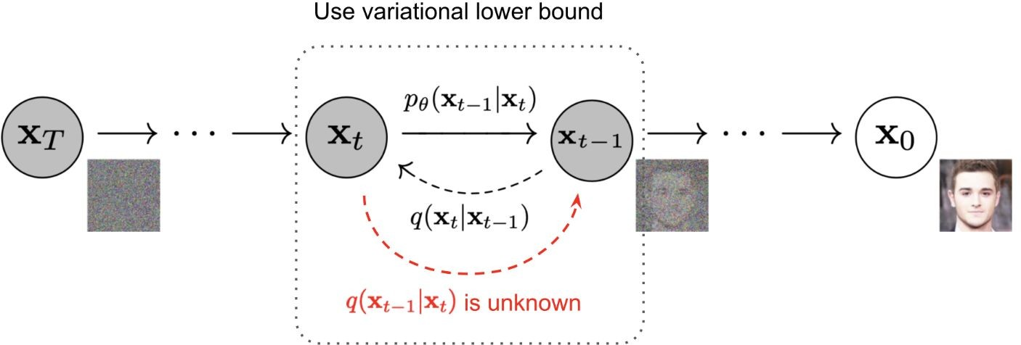
Подробнее о Диффузии
Прямой процесс
Обратный процесс параметризации с помощью NN

Slide 16
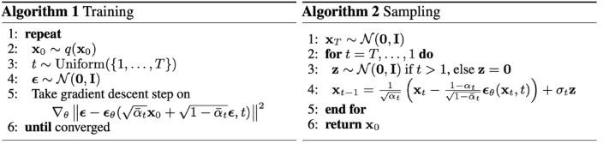
Сводка

Slide 17
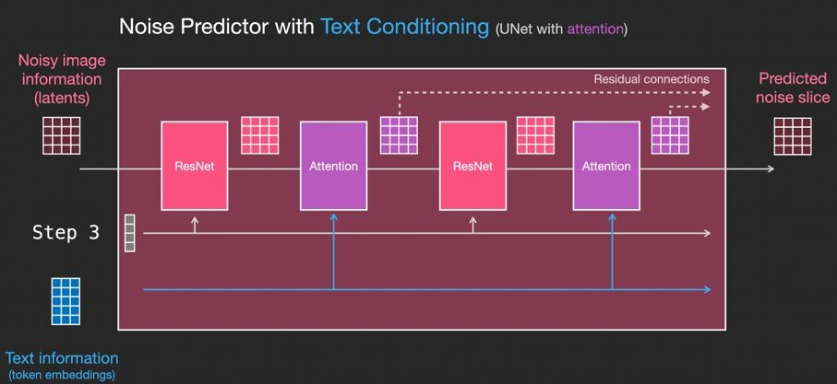
Состояние текста
Мы не хотим генерировать какое-либо изображение; оно должно соответствовать тексту
Условие на кодированной подсказке с использованием Перекрестного внимания

Slide 18
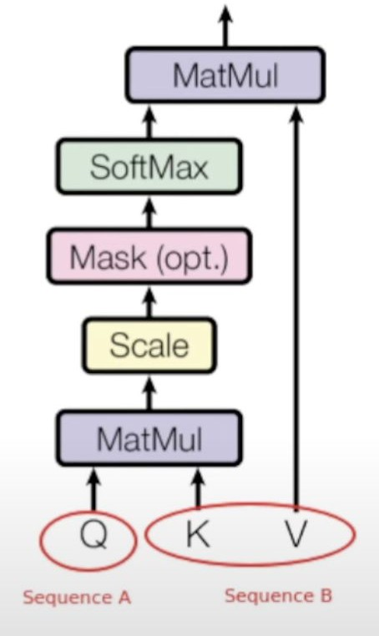
Перекрестное внимание
Что это:
Метод объединения информации из двух последовательностей A и B (которые могут иметь разную длину)
Называется самовниманием, когда A = B
A: Запрос
Например, видео с "котом «
B: Ключ и значения
Например, "заголовок" и "идентификатор видео "
Общий: может применяться для любых модальностей!
Например, текст и изображение в нашем случае

Slide 19
Перекрестное внимание
В нашем случае:
Q = изображение [что извлечь]
K = 𝛕(y)
V = 𝛕(y)
По моему мнению, Q должен был быть 𝛕(y), а K и V должны были быть изображением?
Отобразите y (запрос) на промежуточное представление 𝛕 (используя CLIP в нашем случае)
Фи(z_t) получается путем сглаживания латентного представления

Slide 20
Image Decoder

Slide 21
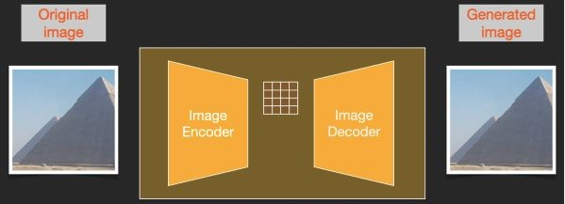
Декодер изображения
Во время обучения нам нужно начать с латентного представления изображения. Как мы его получаем?
-> Автокодирование!
Уменьшаем размерность вдоль обоих измерений на коэффициент f
2 типа штрафов:
KL-reg (стандартный)
VQ-reg

Slide 22
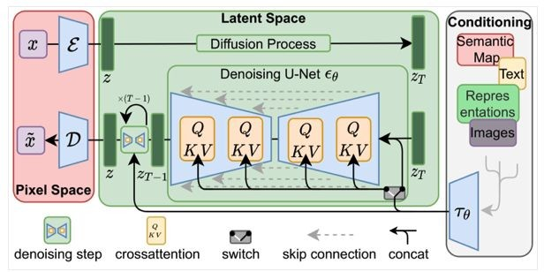
Собираем воедино

Slide 23
Метрики оценки
Расстояние Фреше-Инцепшина (FID):
Берем набор реальных изображений X и сгенерированных изображений Y
Извлекаем выходные данные предпоследнего слоя предварительно обученной модели InceptionV3
X = {x_1, x_2, …}, Y = {y_1, y_2, …}, где r_i и g_j - вектора размерности 2048
Подгоняем гауссианы для каждого из них
Расстояние Фреше между ними (Почему Фреше? ИС использует дивергенцию Кульбака-Лейблера)
Интуиция:
Среднее - близко к реальному пространству
Только среднее -> коллапс -> нужно разнообразие -> второе слагаемое

Slide 24
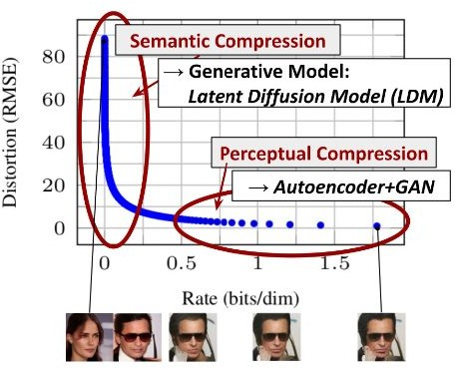
Перцептивное и семантическое сжатие
Требуется много битов для кодирования незаметных деталей
Подумайте о сжатии JPEG: высокочастотные компоненты могут быть опущены!
Аналогично, мы хотим быть близко к точке перехода графика

Slide 25
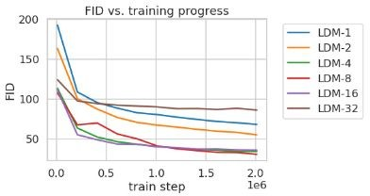
Результаты
LDM-f: понижение дискретизации в автокодере
Высокий коэффициент - изначально низкий FID, но затем замедляется из-за потери информации
Низкий коэффициент - медленное обучение.
Хотя не понятно, почему общая потеря ниже; можно уменьшить, если запустить на большее количество шагов, так как наклон не равен нулю, в отличие от меньших значений.

Slide 26
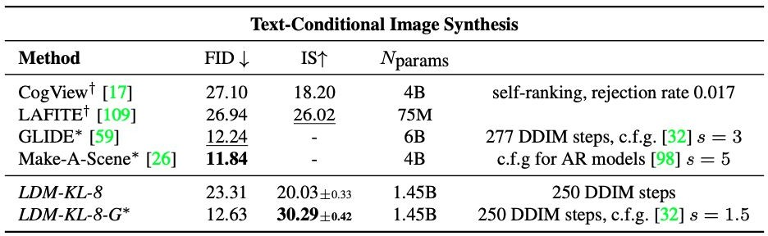
Результаты
Шаги DDIM: диффузионная денойзинговая неявная модель - более быстрый способ выборки
Можно сравнивать шаги между моделями с помощью этого метода
Сравнимая производительность при использовании 25% параметров!

